Slide 1
TIPKOVNICA IN MIŠKA

Slide 2
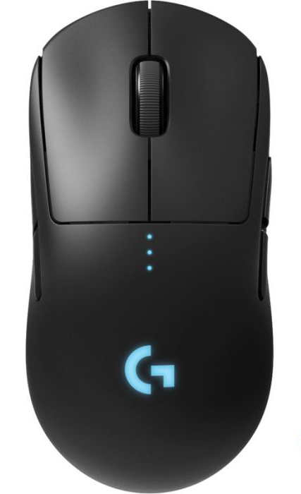
DESNA TIPKA
LEVA TIPKA
KOLEŠČEK

Slide 3
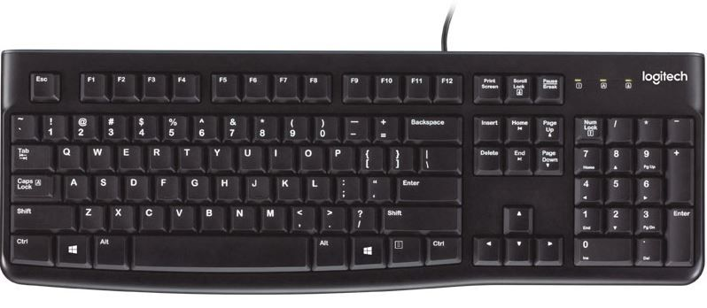

Slide 4
Funkcijske tipke
Alfanumerične
tipke
Smerne
tipke
Številske
tipke

Slide 5
PRESLEDNICA

Slide 6
ENTER
PRESLEDNICA

Slide 7
VRAČALKA / BACKSPACE
ENTER
PRESLEDNICA

